Slide 2
La gouvernance au sein d’Azure
Yoann guillo

Slide 3

Merci !

Slide 4

Hello !
Yoann Guillo – Architecte Cloud Azure - Rennes
MVP Azure / Freelance
Membre de la communauté aOS & MUG Rennes
Retrouvez moi sur Twitter @YoannGUILLO
Sur mon blog : www.geneziis.com
Sur LinkedIn : https://www.linkedin.com/in/yoannguillo
Sur GitHub : https://github.com/YoannGUILLO

Slide 5
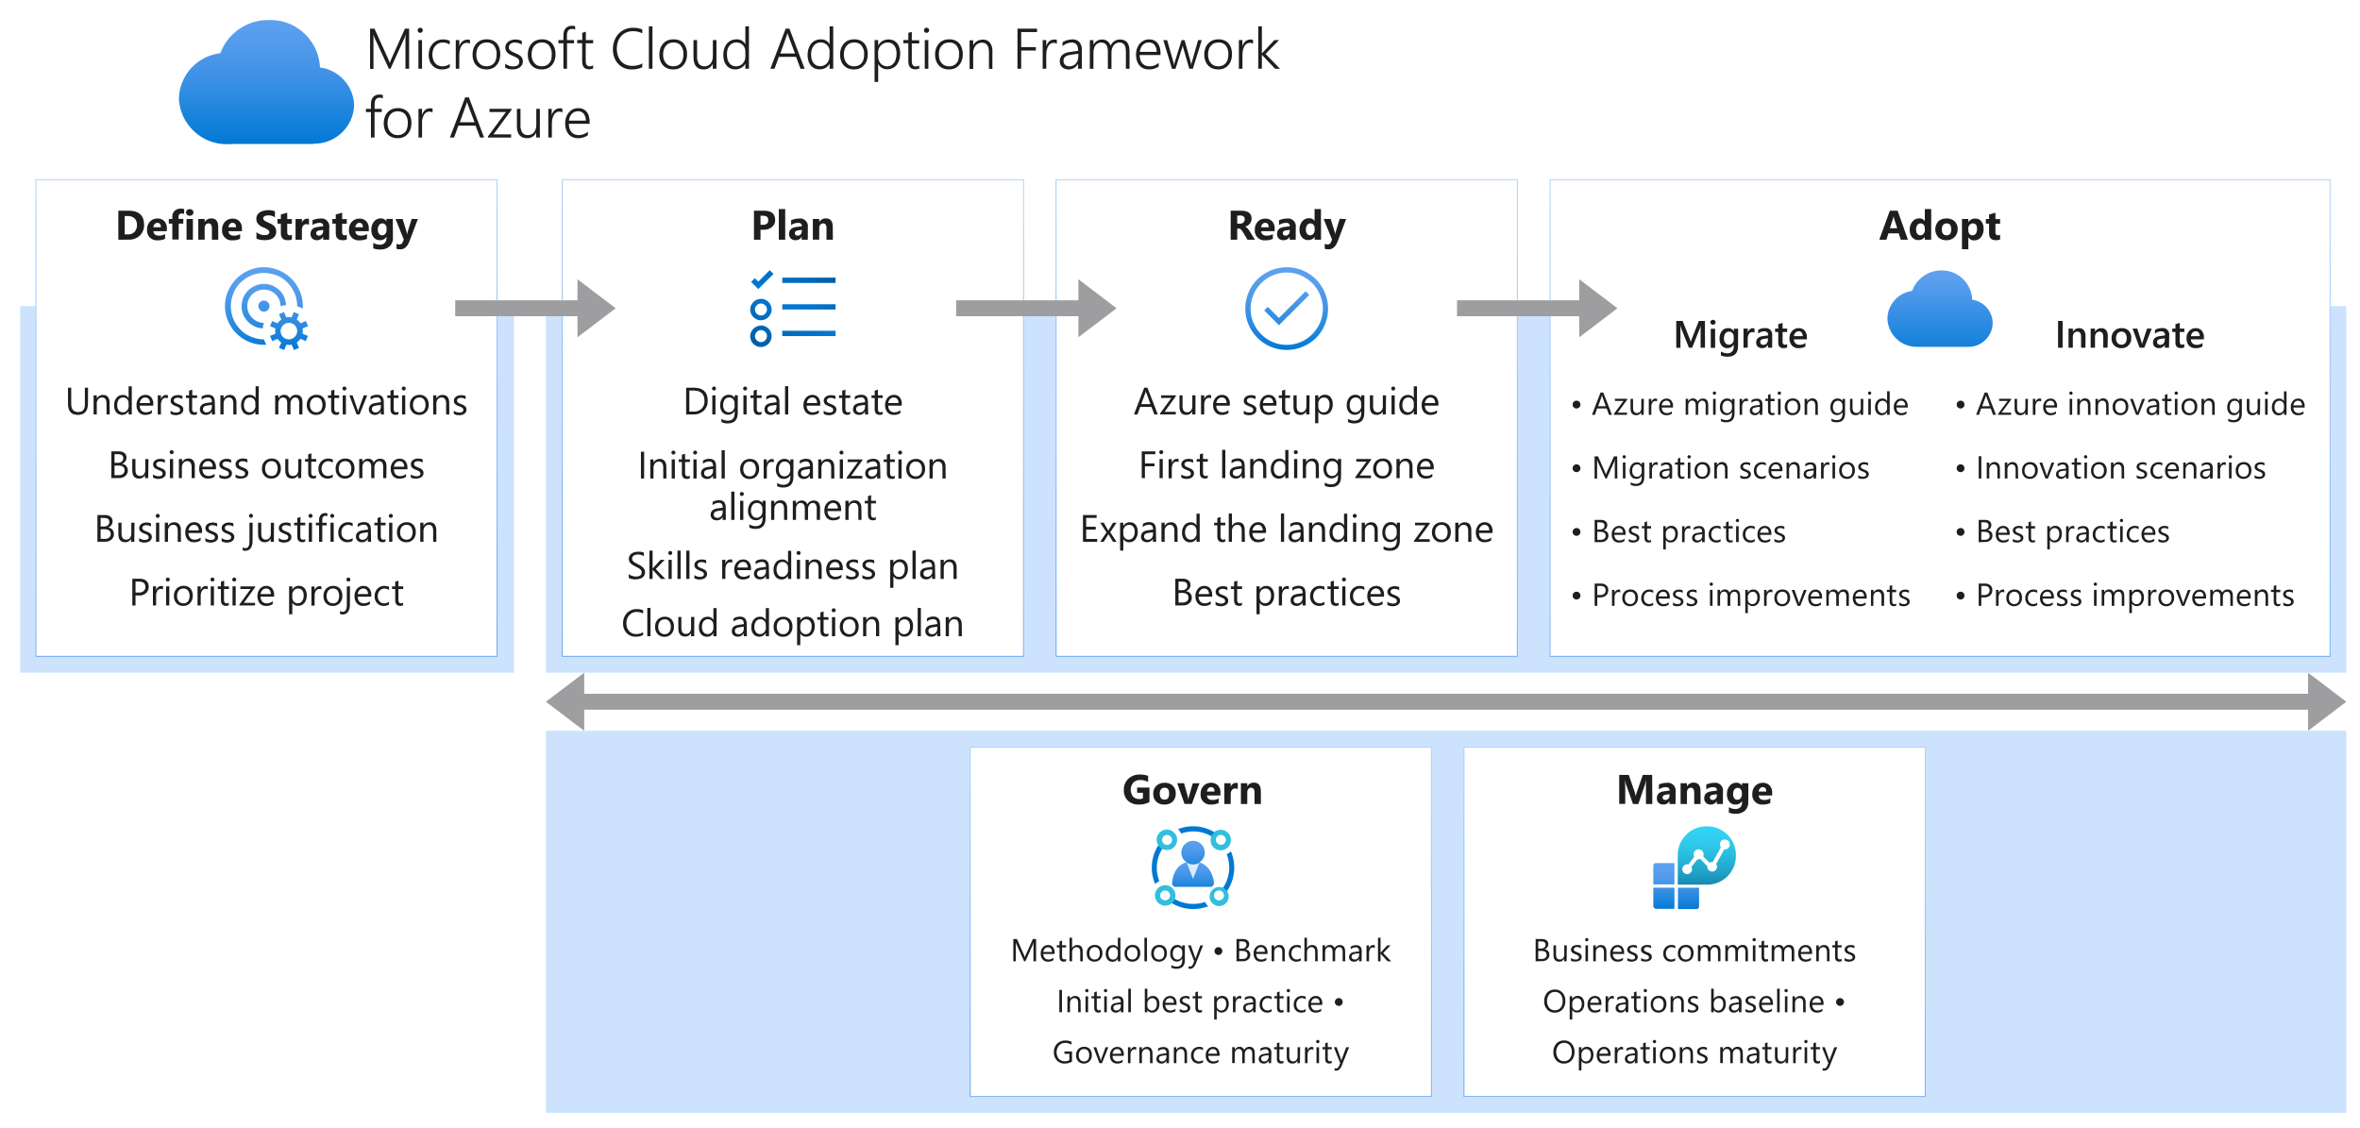
Qu’est ce que la gouvernance ?
C’est prévoir un état final !
C’est surtout appliquer les moyens qui me permettront d’arriver à cet état final…
Microsoft Cloud Adoption Framework for Azure

Slide 6
Les étapes clés
Naming convention !
Définir une hiérarchie
Management Groups
Identification de mes ressources
Tags
Protéger mes ressources clés
Locks
Assurer la compliance
Policy
Identifier mes assets
Azure Resource Graph
Gérer mes coûts
Azure Cost Management

Slide 7
Naming convention
Quoi que vous créez on vous demandera un nom
Souscription
Resource Group
NSG Rules
Pensez automatisation en priorité et non pas lisibilité
Pour les humains les tags sont la ;)
Ne voyez pas trop petit, pensez toujours au futur
RG-PROD-VM001 vaut mieux que RG-PROD-VM01
Tenir à jour votre convention de nommage, de nombreux nouveaux services apparaissent au fil de l’eau
Naming rules and restrictions for Azure resources
Recommended naming and tagging conventions

Slide 8
Définir une hiérarchie
Subscription
Subscription
Subscription
Subscription
Subscription
Subscription
Subscription
Subscription
Subscription
Corp IT Functions
Prod
Dev
QA
Business Unit(s)
RG
RG
Subscription
Subscription
Subscription
Subscription
Subscription
Subscription
Subscription
Subscription
Subscription
Subscription
Subscription
Subscription
Subscription
Subscription
Subscription
Subscription
Subscription
Subscription
Subscription
Subscription
Subscription
Subscription
Subscription
Subscription
Subscription
Subscription
Subscription
Subscription
Subscription
Subscription
Subscription
Subscription

Slide 9
Tirer parti des Management Groups
Gestion des accès
Définition/application des policies
Analyse des coûts
Analyse des logs
Déploiements ARM Templates
Subscription decision guide
How to protect your resource hierarchy

Slide 10
Démo

Slide 11
Identifier mes ressources
Vous pouvez créer des tags au niveau
Subscriptions (new)
Resource Groups
Resources
Automatisez les !
CreatedDate (la fameuse question : ça date de quand ?)
CreatedBy (elles sont à qui ces ressources sur la sandbox ?)
Toutes les ressources ne sont pas supportées (Tag support for Azure resources)
Jusqu’à 50 Tags par ressource
https://docs.microsoft.com/en-us/azure/azure-resource-manager/management/tag-resources

Slide 12
Protéger mes ressources clés
Créer des locks
Souscription
Resource groups
Resource
CanNotDelete
Lire et modifier une ressource mais pas la supprimer
ReadOnly
Lire la ressource mais pas la modifier ni la supprimer
https://docs.microsoft.com/en-us/azure/azure-resource-manager/management/lock-resources

Slide 13
Assurer la compliance
Pazure Policy pour auditer / remédier
Mettre en place des limites (taille des VMs disponibles)
Mettre en place des audits (chiffrement des DB)
Mettre en place des remédiations (tags par défaut)
Quelques examples
https://github.com/YoannGUILLO/Community/tree/master/GAB%202019/Code/Policy
https://github.com/Azure/azure-policy
https://docs.microsoft.com/en-us/azure/governance/policy/overview

Slide 14
Démo

Slide 15
Identifier mes assets
Azure Resource Graph
https://docs.microsoft.com/fr-fr/azure/governance/resource-graph/

Slide 16
Démo

Slide 17
Gérer mes coûts
Azure Cost Management
N’hésitez pas à créer des budgets !
Il est simple de faire des économies !
Faites la chasse aux disques orphelins
Stoppez les VMs la nuit et weekend
Automatisez les tags > suppression auto au bout de CreatedDate + 10j sur la sandbox

Slide 18
https://github.com/YoannGUILLO/Community
Retrouvez les démos sur mon GitHub !

